Slide 1

Visual Basic.NET实用教程（第3版）
第2章 Visual Basic.NET可视化程序设计入门
—可视化程序设计
主编：郑阿奇

Slide 2

目录
Contents
01
概 述
1．窗体
2．控件
3．属性
4．事件

Slide 3
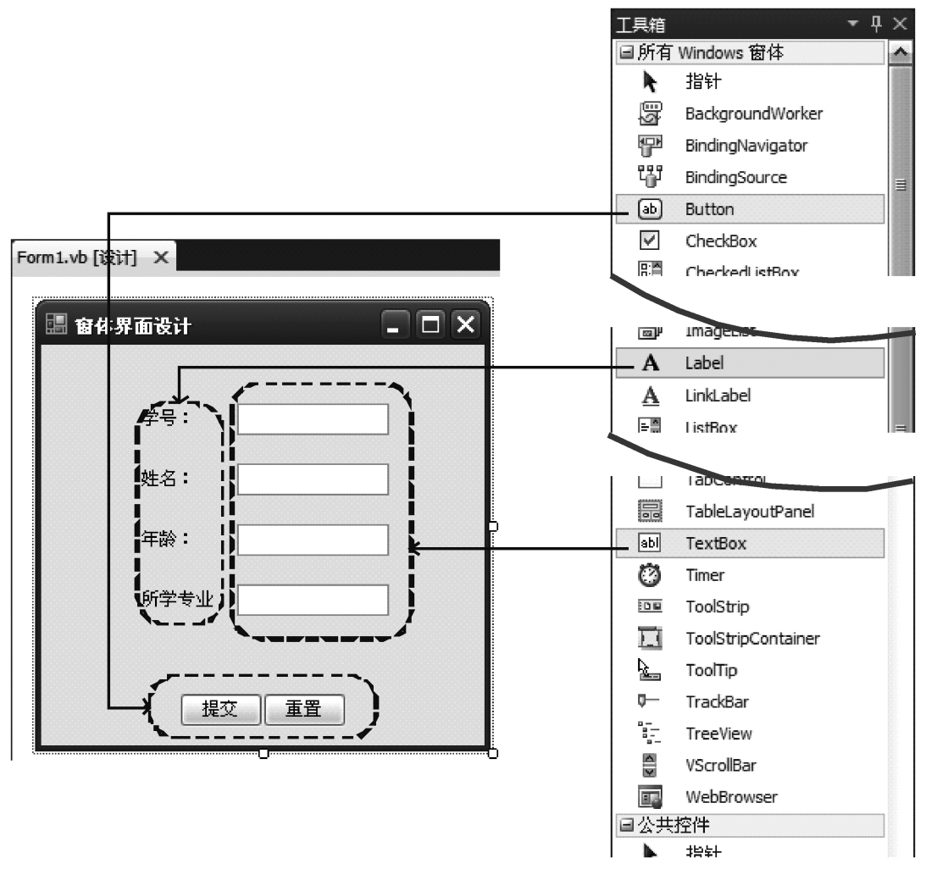
1．窗体
LOGO
窗体是指程序设计阶段的窗口，用户通过在窗体中放置各种部件来布置应用程序的运行界面。图2.1给出一个学生信息注册程序的表单界面。

Slide 4
2．控件
将控件放到窗体上有两种方法：
（1）在工具箱中选择控件（例如Button控件），按住鼠标左键不放，将其拖动到窗体中，然后释放鼠标左键，窗体中便出现了一个名为Button1的按钮，可用鼠标选中进一步调整其位置和大小，并设置其上显示的文字。
（2）直接双击工具栏Button控件，也可在窗体中安放一个按钮。

Slide 5
3．属性
属性可分成三类：
（1）设计属性。在程序设计时就可发挥作用的属性。
（2）运行属性。在程序运行过程中才发挥作用的属性。
（3）只读属性。是一种只能查看而不能改变的属性。

Slide 6
4．事件
事件是对一个控件的操作。例如用鼠标单击一个命令按钮，在这里，单击鼠标就称为一个事件（Click事件）。
事件过程就是某个事件发生后要执行的具体操作，类似其他语言中的方法或函数过程。实际上，它就是一段程序代码的集合。
对于事件过程及其驱动机制，本章稍后会举例说明。

Slide 7
目录
Contents
Visual Basic.NET可视化编程环境
02

Slide 8
Visual Basic.NET可视化编程环境
选择“视图”→“工具栏”菜单项，勾选其子菜单中的“布局”选项，布局工具栏各按钮的功能如图2.2所示。
下面举例说明，布局工具栏在设计界面时的应用。
【例2.1】 设计如图2.1所示的学生信息注册表单，要求使用布局工具栏达到界面上各控件的对齐效果。
（1）创建VB.NET工程，名为FormDesign。
（2）在窗体上拖放控件。用拖放（或双击）的方法在窗体上安放4个标签（Label）、4个文本框（TextBox）以及两个按钮（Button），如图2.3（a）所示。
（3）设置控件属性。将窗体Text的属性设为“窗体界面设计”；在属性窗口中为4个标签的Text属性分别设为“学号：”、“姓名：”、“年龄：”、“所学专业：”；两个按钮的Text属性分别设为“提交”和“重置”。
用鼠标在窗体上拖动各控件，将它们按照预设计目标界面的大致位置安放好，并且依设计目标（粗略地）调整各控件的大小，如图2.3（b）所示。
（4）先选中“所学专业：”标签，然后按住Ctrl键依次选中其他三个标签，单击布局工具栏中的“左对齐”和“使垂直间距相等”按钮，界面上各标签如图2.3（c）所示。

Slide 9
Visual Basic.NET可视化编程环境
（a）安放控件 （b）设置调整控件 （c）控制排列
图2.3 初始界面

Slide 10
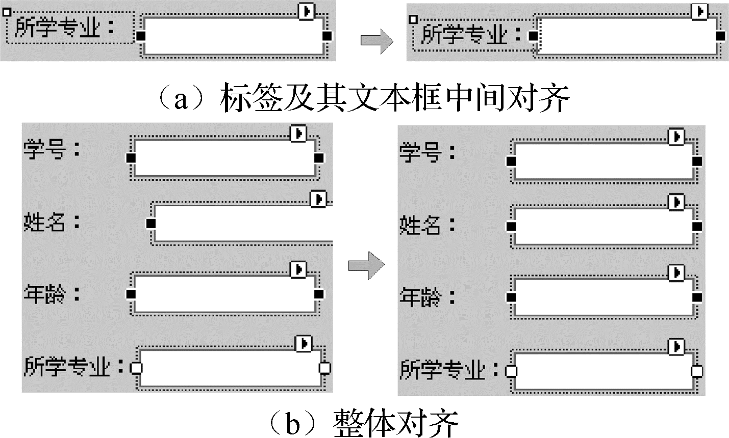
Visual Basic.NET可视化编程环境
（5）选择“所学专业：”标签后，按住Ctrl键的同时选中其右边的文本框，然后分别单击布局工具栏中的“中间对齐”和“移除水平间距”按钮，效果如图2.4（a）所示。
用同样的方法将其他三个文本框与它们的标签位置相协调，然后以“所学专业：”右边的文本框为基准，其他三个文本框与之右对齐，效果如图2.4（b）所示。
（6）用鼠标在窗体上拖出一个矩形区，选中界面上所有的标签和文本框，单击布局工具栏的“水平居中”按钮，使所有的标签和文本框都在窗体的中央布局。
（7）设置“提交”和“重置”按钮“大小相同”，清除水平间距并居中。
得到如图2.1所示的界面最终设计效果。

Slide 11
Visual Basic.NET实用教程（第3版）
第2章 Visual Basic.NET可视化程序设计入门
—窗 体
主编：郑阿奇

Slide 12
目录
Contents
01
窗体的本质

Slide 13
窗体的本质
窗体在本质上是对象类，因为它们从Control类继承，与.NET框架中的所有对象一样，窗体是类的实例。如图2.5所示，如果查看窗体的对象层次，就会明白它实际上是从Object类逐层派生出来的子类。

Slide 14
窗体的本质
表2.1列出了窗体类的父类，以及它从每个父类继承的内容。
类的层次（由高到低） | 说明
Object | 最高层次的父类，所有的.NET对象都继承自该类
MarshalByRefObject | 由支持远程访问的应用程序使用。这个类可以访问跨应用程序边界的对象
Component | 提供IComponent接口的基本实现，并且允许在应用程序之间共享对象
Control | 是所有带有可视化界面的组件的基类
ScrollableControl | 提供自动滚动功能
ContainerControl | 允许一个组件包含其他的控件
Form | 应用程序的窗口

Slide 15
目录
Contents
02
窗体的属性、方法和事件
1．窗体的属性
2．窗体的常用方法
3．窗体的事件

Slide 16
1．窗体的属性
窗体生成后的属性都取默认值，用户可选择“视图”→“属性窗口”菜单项或按F4键，或用鼠标右键单击窗体，在弹出的快捷菜单中选择“属性”命令来激活属性窗口，并对其属性值进行设定。
窗体的常用属性见表2.2。
属性 | 说明
Name | 用来设置窗体的名称，在程序设计中很重要，默认名称是Form1，用户可以在Name属性中修改
Text | 相当于Visual Basic 6.0中的Caption属性，用来设置窗体的标题
Size | 它有两个子属性是Height和Width，分别用来设置窗体的高度和宽度
Location | 指定窗体在屏幕上的位置，是指窗体左上角的坐标
Font | 它有若干子属性，用来描述窗体上的字体信息
IsMdiContainer | 设置窗体是否是MDI性质的窗体。True表示是，False表示否
TopMost | 设置窗体是否处于所有窗体的最上方。True表示是，False表示否。把它设置为True，就可以使窗体即使在非激活状态，也能覆盖其他窗体。以前，Visual Basic 6.0为了实现这样的效果，需要借助于API调用
Enabled | 设定窗体能否对事件产生影响。它有True和False两种情况，默认值是True，表示窗体能对事件产生影响，False表示禁用
WindowState | 设置窗体运行时的状态，Normal是正常状态，此时的大小和位置由窗体的Width、Height、Left、Top决定，Minimized表示窗体将最小化成图标，Maximized表示窗体将最大化

Slide 17
2．窗体的常用方法
VB.NET有多个方法和语句来控制窗体的加载、显示、隐藏、卸载等，表2.3列出了窗体的常用方法。
方法 | 功能
Show | 加载并显示窗体
Close | 关闭窗体
Hide | 隐藏窗体
Update | 重绘工作区的无效区域
Refresh | 强制对象，使其工作区无效，并立即重绘
调用以上方法的语法格式如下：
窗体名.方法( )
使用窗体设计器创建的窗体本质上是类，当在运行中显示窗体的实例时，此类就用作创建新窗体的模板。

Slide 18
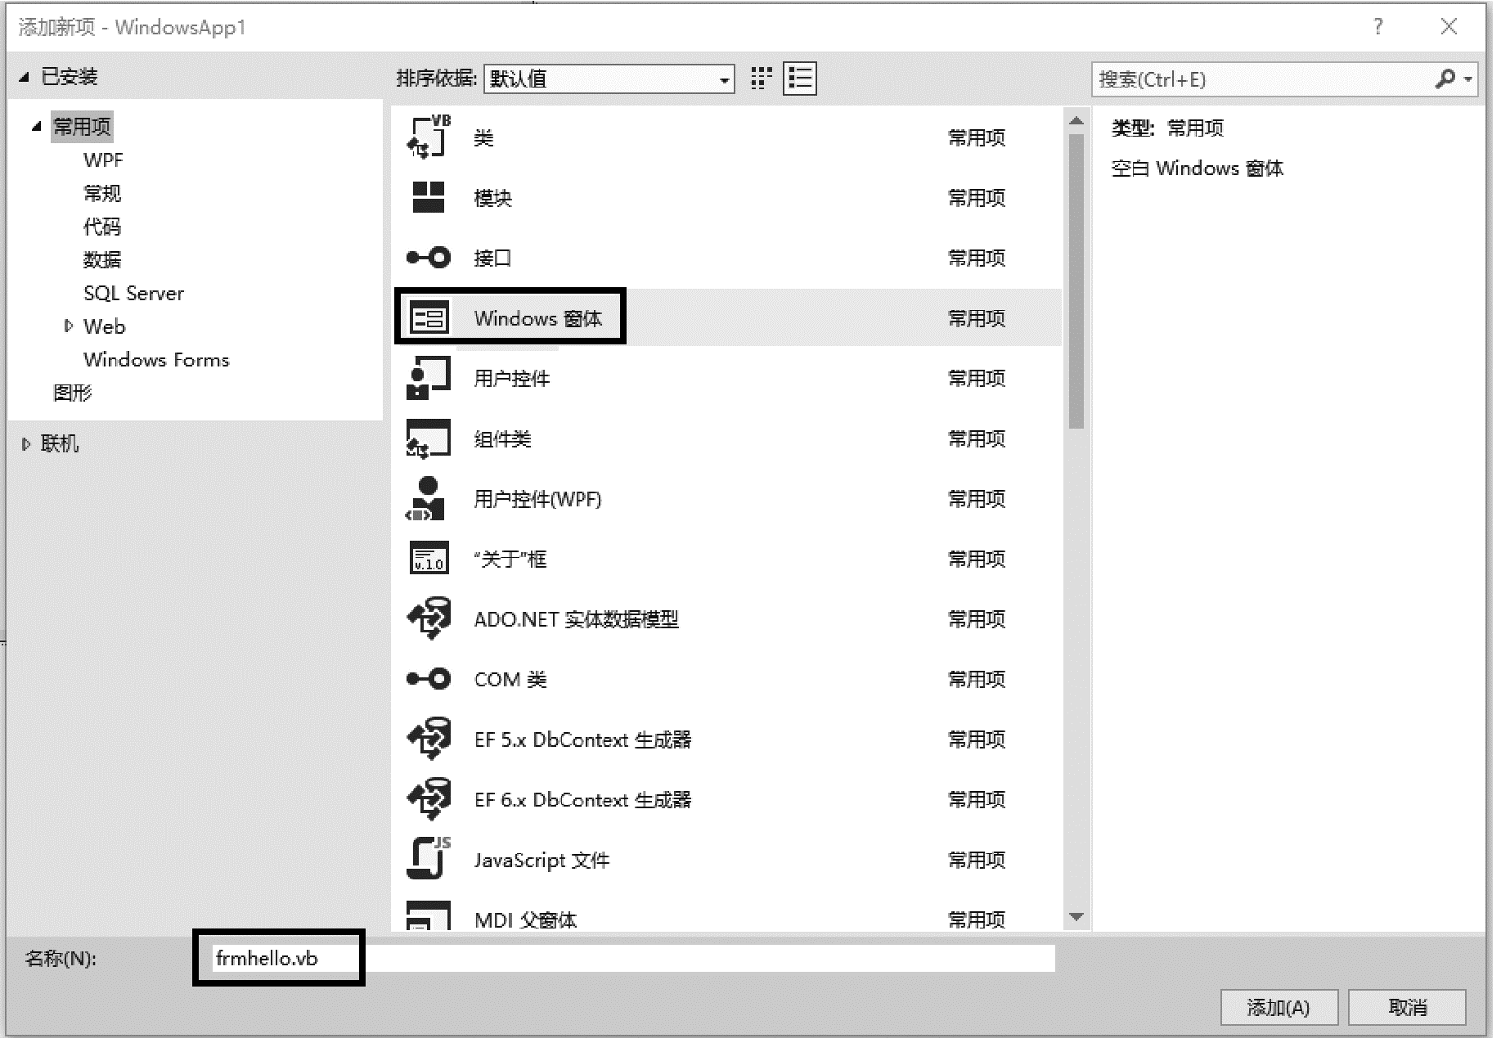
2．窗体的常用方法
【例2.2】 在对窗体的本质有一定认识的基础上，利用以上介绍的窗体属性和方法，设计一个能在运行时不断创建新窗体的程序。
（1）创建VB.NET工程，名为FormShow。
（2）在“解决方案资源管理器”中右击工程名，从快捷菜单中选择“添加”→“Windows窗体”，在“添加新项”对话框中给新窗体命名为“frmhello.vb”，如图2.6所示。

Slide 19
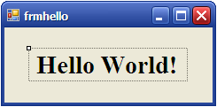
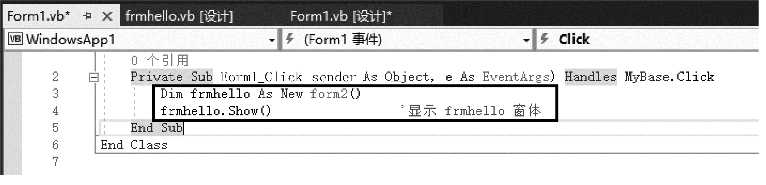
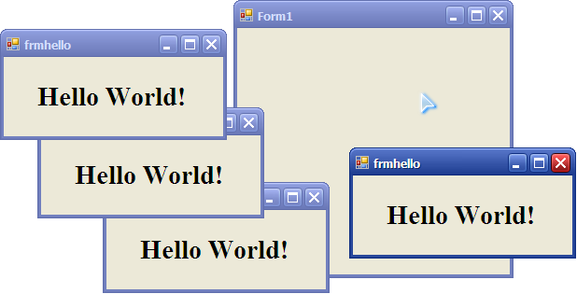
2．窗体的常用方法
（3）在窗体设计器中设计窗体frmhello的界面，效果如图2.7所示。
（4）在“解决方案资源管理器”中双击Form1.vb项，回到主窗体设计工作区，选择“窗体”，在属性窗口工具栏里单击“事件”（ ）按钮，在事件列表中双击Click行，进入代码编辑模式，输入程序代码（中间画框部分），如图2.8所示。
（5）运行程序，上面代码将在单击窗体Form1后，自动加载frmhello窗体，效果如图2.9所示。

Slide 20
3．窗体的事件
窗体的常用事件见表2.4。
事件 | 功能
Load | 加载窗体时触发该事件
Activated | 窗体活动时触发该事件
Resize | 窗体改变大小时触发该事件
Click | 单击窗体时触发该事件
【例2.3】 编程使窗体响应以下事件：单击窗体（Click事件发生）时，窗体宽度增加20个像素点；当窗体大小改变（Resize事件发生）时，程序弹出消息框显示“我变宽了！”。
（1）新建VB.NET工程，名为FormSize。
（2）在设计器中将窗体调整到合适的大小。
（3）在属性窗口的工具栏里单击“事件”按钮，分别进入相应事件的代码编辑模式。

Slide 21
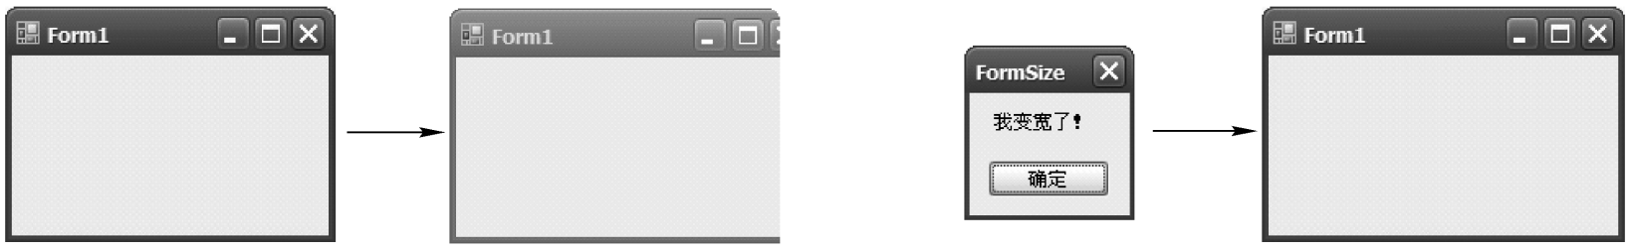
3．窗体的事件
LOGO
Click事件代码：
Private Sub Form1_Click(ByVal sender As System.Object, ByVal e As System.EventArgs)
Handles MyBase.Click
Me.Width = Me.Width + 20 ' 当单击窗体时让该窗体的宽度增加 20 个像素点
End Sub
单击窗体，运行效果如图2.10（a）所示。
Resize事件代码：
Private Sub Form1_Resize(ByVal sender As System.Object, ByVal e As System.EventArgs)
Handles MyBase.Resize
MsgBox("我变宽了！") ' 当窗体改变大小时显示该消息
End Sub
运行效果如图2.10（b）所示。

Slide 22
Visual Basic.NET实用教程（第3版）
第2章 Visual Basic.NET可视化程序设计入门
—控件及其属性
主编：郑阿奇

Slide 23
控件及其属性
控件本质上是继承自Control类的子类。事实上，Windows操作系统完全采用面向对象和组件化的设计理念，我们所见的一切GUI图形元素都是对象类，并且有着共同的祖先。关于这一点，请见图2.11中的族谱（注意圆角矩形框出的分支）。

Slide 24
目录
Contents
01
最基本的控件
1．标签
2．文本框
3．按钮

Slide 25
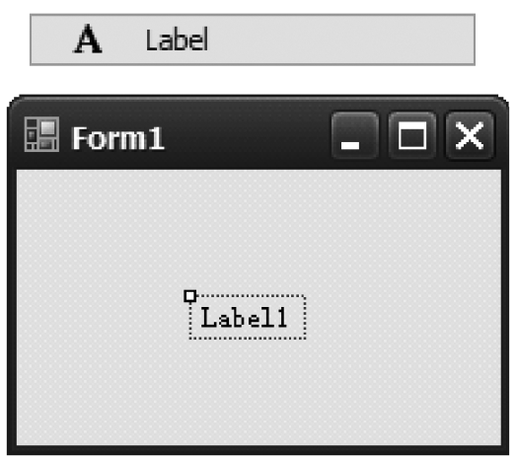
1．标签
Label控件在工具箱中的条目及其在窗体中的显示外观如图2.12所示。
表2.5给出了Label控件的常用属性。
属性 | 说明
Autosize | 设置标签能自动调整大小，以显示所有的内容
BorderStyle | 设置标签是否具有边框以及边框的样式
Name | 设置标签的名称，默认标签名为Label1，Label2，…
Image | 设置标签的背景图像
TabIndex | 设置标签的索引
Text | 设置标签上显示的文本
TextAlign | 设置标签上显示字符的对齐方式
Visible | 设置标签是否显示在窗体上

Slide 26
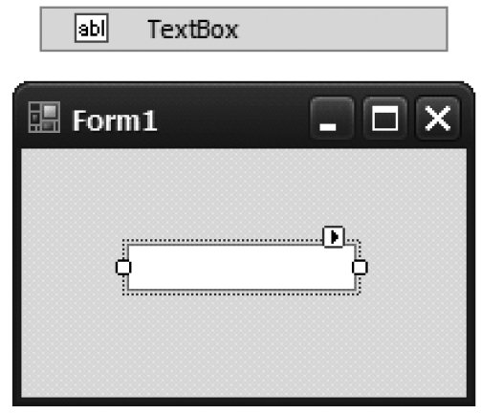
2．文本框
文本框（TextBox）控件用来显示输入和输出的文本信息，是开发应用程序时最常用的控件之一，其在工具箱中的条目及在窗体中的显示外观如图2.13所示。
TextBox控件是相当灵活的数据显示工具，通常用于编辑文本，不过也可使其成为只读控件。它可以显示单行或多行文本；还可以对文本换行、控件大小及添加基本格式进行设置。

Slide 27
2．文本框
表2.6列出了TextBox控件的常用属性。
属性 | 说明
Text | 用来存放数据。它的内容可预先输入，向控件赋予初始值。运行时，该属性用于取得用户输入的字符或向Text属性指定一个新值以替换现有文本。它是一个字符串，可以和Visual Basic的普通字符串变量一样使用
TextAlign | 用来设定输入文字的对齐方式
MultiLine | 用来设置文本框是否能接受多行文字。如果其值为False，表示文本框只能接受单行文本；如果为True，表示输入较长的字符串时可以自动换行
MaxLengh | 用来设置文本框中所能放入的最大字符长度，默认值为32767。如果在程序代码中将长度超过MaxLength属性设置值的文本赋给文本框，VB.NET并不产生错误，但只赋给Text属性最大数量的字符，而额外的字符被截去。改变该属性不会对TextBox的当前内容产生影响，但将影响到以后内容的改变
ScrollBars | 用来设置文本框中是否出现水平或垂直滚动条。单行文本框可以采用一个水平滚动条，使用户可以浏览长文本行的任何部分。多行文本框可以增加一个水平或垂直滚动条或两个滚动条
PasswordChar | 可在窗口中加入想要取代当前字符显示的符号。例如，在输入密码时，不想让输入的文字内容显示在屏幕上，就可以用*号作为显示符号。设置此属性后，无论输入什么字符，显示出来的都是PasswordChar指定的替代符号
ReadOnly | 设置文本框是否为只读。如果用于输入数据，可设置为False；如果仅仅是为了显示数据，可设置为True
SelectionStart | 设置文本框中选择的文本的起始位置
SelectionLength | 设置文本框中选择的文本的长度
SelectedText | 返回文本框中选择的文本内容

Slide 28
2．文本框
TextBox控件最常用的事件是TextChanged事件，该事件在文本框的Text属性发生改变时触发。文本框还有自己的方法，它们为开发人员设置文本框提供了方便。表2.7列出了TextBox控件的常用方法。
方法 | 说明
Copy | 将选取的文本复制到剪贴板
Paste | 将剪贴板中的文本粘贴到文本框中
Cut | 将选取的文本剪切下并复制到剪贴板
Undo | 文本框复原为最后一次改动时的内容
Clear | 清除文本框的内容
SelectAll | 选取全部文本

Slide 29
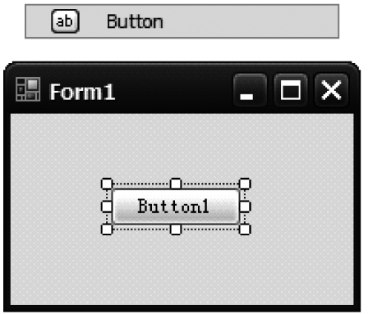
3．按钮
按钮（Button）控件用来执行某一命令功能，也称命令按钮。命令按钮在工具箱中的条目及其在窗体中的显示外观如图2.14所示。
表2.8列出了Button控件的常用属性。
属性 | 说明
Name | 设置按钮的名称，可以在程序代码中使用这个名称对按钮进行操作
Visible | 设置按钮是否可见，True为可见，False为不可见
Enable | 设置按钮是否有效。为True（默认值）时，表示命令按钮可以响应外部事件；False表示按钮不能响应外部事件，这时，命令按钮以淡色或模糊颜色显示
Text | 设置按钮上显示的文本
TextAlign | 设置按钮上文字的对齐方式

Slide 30
目录
Contents
02
简单控件应用

Slide 31
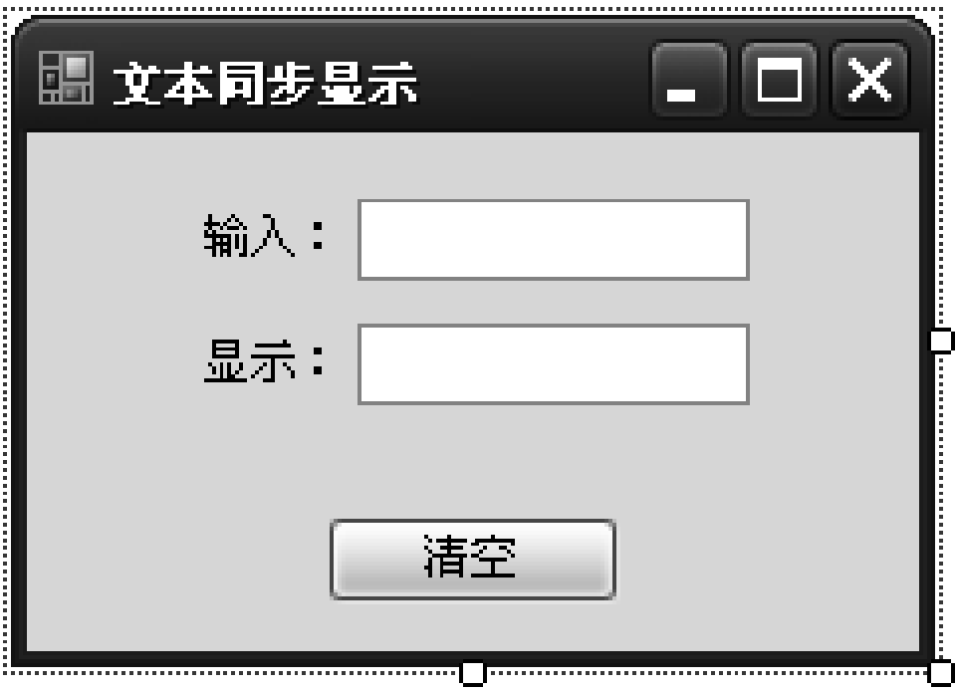
简单控件应用
【例2.4】 在一个文本框中输入字符，在另一个文本框中同步显示相应的内容。
① 新建VB.NET工程，名为TextChangeShow。
② 设计界面。 窗体的Text属性设为“文本同步显示”，在窗体上放置两个标签、两个文本框和一个按钮；设置两个标签的Text属性分别为“输入：”和“显示：”；设置两个文本框的Text属性均为空；设置按钮的Text属性为“清空”。用2.1.2节介绍的方法布局并对齐各控件，设计完成的界面如图2.15所示。

Slide 32
简单控件应用
③ 本例要给TextBox1和Button1编写事件代码，选中目标控件，在属性窗口的工具栏里单击“事件”按钮，分别进入相应事件的代码编辑模式。
TextBox1的TextChanged事件代码：
Private Sub TextBox1_TextChanged(ByVal sender As System.Object, ByVal e As System.EventArgs)
Handles TextBox1.TextChanged
TextBox1.SelectAll() ' 选中 TextBox1 中的所有文本
TextBox1.Copy() ' 将选中的文本复制到剪贴板上
TextBox2.Clear() ' 将 TextBox2 中的所有文本删除
TextBox2.Paste() ' 将剪贴板中的文本粘贴到TextBox2中
TextBox1.SelectionStart = Len(TextBox1.Text) ' 取消 TextBox1 文本的选中状态
End Sub
Button1的Click事件代码：
Private Sub Button1_Click(ByVal sender As System.Object, ByVal e As System.EventArgs)
Handles Button1.Click
TextBox1.Clear() ' 清空 TextBox1 的内容
TextBox2.Clear() ' 清空 TextBox2 的内容
End Sub

Slide 33
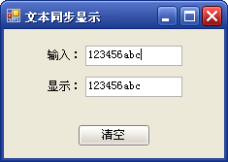
简单控件应用
④ 运行程序，在标签“输入：”后的文本框中输入任意字符，下方的“显示：”标签后的文本框会同步显示这些字符，如图2.16所示。
无论何时，单击“清空”按钮都会将两个文本框全部清空。

Slide 34
Visual Basic.NET实用教程（第3版）
第2章 Visual Basic.NET可视化程序设计入门
—事件驱动
主编：郑阿奇

Slide 35
目录
Contents
01
基 本 概 念

Slide 36
基本概念
事件驱动的核心自然是事件。从事件角度说，事件驱动程序由一个事件收集器、一个事件发送器和一个事件处理器组成。
（1）事件收集器。专门负责收集所有事件，包括来自用户的（如鼠标、键盘事件等）、来自硬件的（如时钟事件等）和来自软件的（如操作系统、应用程序本身的消息等）事件。
A
（2）事件发送器。负责将事件收集器收集到的事件分发到目标对象中。
B
C
（3）事件处理器。做具体的事件响应工作，它往往要到实现阶段才完全确定。

Slide 37
目录
Contents
02
事 件 过 程
1．窗体事件过程
2．控件事件过程
3．如何建立事件过程

Slide 38
1．窗体事件过程
窗体事件过程由窗体名（Name属性）、下画线和事件名组成，其语法格式如下：
Private Sub 窗体名_事件名 ([参数列表])
[局部变量和常数声明]
语句块
End Sub
例如，在例2.2中，单击窗体Form1的事件过程Form1_Click执行的操作是创建并显示窗体frmhello，其代码如下：
Private Sub Form1_Click(ByVal sender As System.Object, ByVal e As System.EventArgs)
Handles MyBase.Click
Dim frmhello As New frmhello()
frmhello.Show() ' 显示 frmhello 窗体
End Sub

Slide 39
2．控件事件过程
控件事件过程由控件名（Name属性）、下画线和事件名组成，其语法格式如下：
Private Sub 控件名_事件名 ([参数列表])
[局部变量和常数声明]
语句块
End Sub
例如，在例2.4中单击“清空”（Button1）按钮的事件过程，执行清空两个文本框内容的操作，其代码如下：
Private Sub Button1_Click(ByVal sender As System.Object, ByVal e As System.EventArgs)
Handles Button1.Click
TextBox1.Clear() ' 清空 TextBox1 的内容
TextBox2.Clear() ' 清空 TextBox2 的内容
End Sub

Slide 40
3．如何建立事件过程
打开“代码编辑器”窗口有以下三种方法。
（1）最简便的方法是在设计的窗体上双击窗体或控件，系统会自动打开“代码编辑器”窗口，并出现该窗体或控件的默认过程代码。例如，在例2.2中，双击窗体Form1进入代码编辑模式，出现的默认过程代码为：
Private Sub Form1_Load(ByVal sender As System.Object, ByVal e As System.EventArgs)
Handles MyBase.Load
End Sub
（2）选择“视图”→“代码”菜单项，也可打开“代码编辑器”窗口。不过，这种方式需要用户自己编写事件过程。比如，在“代码编辑”窗口中直接输入上段“Form1_Load”代码。
（3）通过属性窗口进入特定对象的事件过程，即选中目标控件后，在属性窗口的工具栏里单击“事件”（ ）按钮，进入相应事件过程的代码编辑模式。这也是在本章前面一些例子中使用的方法，它充分利用了开发环境本身提供的可视化功能，能自动生成一些固定格式的代码框架，引导用户把主要精力放在实现程序应用功能的语句编写上，自动化程度高，不易出错，推荐读者采用。

Slide 41
目录
Contents
03
常 用 事 件
1．鼠标事件
2．键盘事件

Slide 42
1．鼠标事件
表2.9列出了常见的鼠标事件及其触发条件。
事件名称 | 触发条件
Click | 单击鼠标左键时触发
DoubleClick | 双击鼠标左键时触发
MouseMove | 鼠标移动时触发
MouseDown | 鼠标被按下时触发
MouseUp | 鼠标被按下又被释放时触发
MouseLeave | 鼠标离开对象时触发
MouseWheel | 鼠标中间的滚动轮滚动时触发

Slide 43
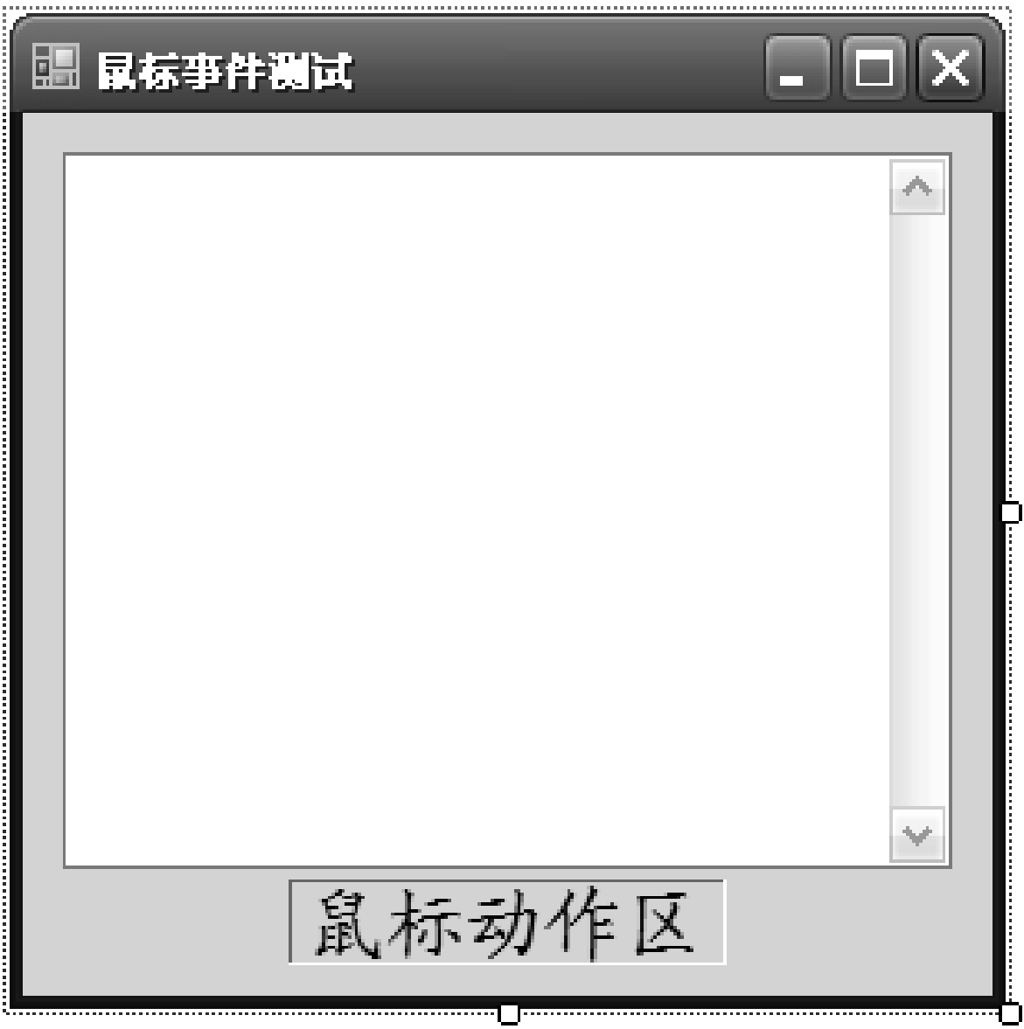
1．鼠标事件
【例2.5】 测试鼠标事件。
① 新建VB.NET工程，名为MouseEvent。
② 界面设计。
窗体Text属性设为“鼠标事件测试”。在窗体上放置一个文本框和一个标签，设置文本框的ScrollBars属性为Vertical，Multiline属性为True；设置标签的BorderStyle属性为Fixed3D，Font属性为“楷体_GB2312, 18pt”（小二号字），Text属性为“鼠标动作区”。设计后的界面效果如图2.17所示。

Slide 44
1．鼠标事件
③ 给Label1的不同鼠标事件编写响应代码，每种事件触发后都将在文本框中显示该事件的名称，从中可以看出各事件的执行顺序。
Label1对象的几种鼠标事件的响应代码如下。
MouseDown（鼠标按下）事件代码：
Private Sub Label1_MouseDown(ByVal sender As System.Object, ByVal e As
System.Windows.Forms.MouseEventArgs) Handles Label1.MouseDown
TextBox1.Text = TextBox1.Text + "MouseDown 事件" + vbCrLf
End Sub
MouseUp（鼠标释放）事件代码：
Private Sub Label1_MouseUp(ByVal sender As System.Object, ByVal e As
System.Windows.Forms.MouseEventArgs) Handles Label1.MouseUp
TextBox1.Text = TextBox1.Text + "MouseUp 事件" + vbCrLf
End Sub

Slide 45
1．鼠标事件
Click（鼠标单击）事件代码：
Private Sub Label1_Click(ByVal sender As System.Object, ByVal e As System.EventArgs)
Handles Label1.Click
TextBox1.Text = TextBox1.Text + "Click 事件" + vbCrLf
End Sub
DoubleClick（鼠标双击）事件代码：
Private Sub Label1_DoubleClick(ByVal sender As System.Object, ByVal e As System.EventArgs)
Handles Label1.DoubleClick
TextBox1.Text = TextBox1.Text + "DoubleClick 事件" + vbCrLf
End Sub

Slide 46
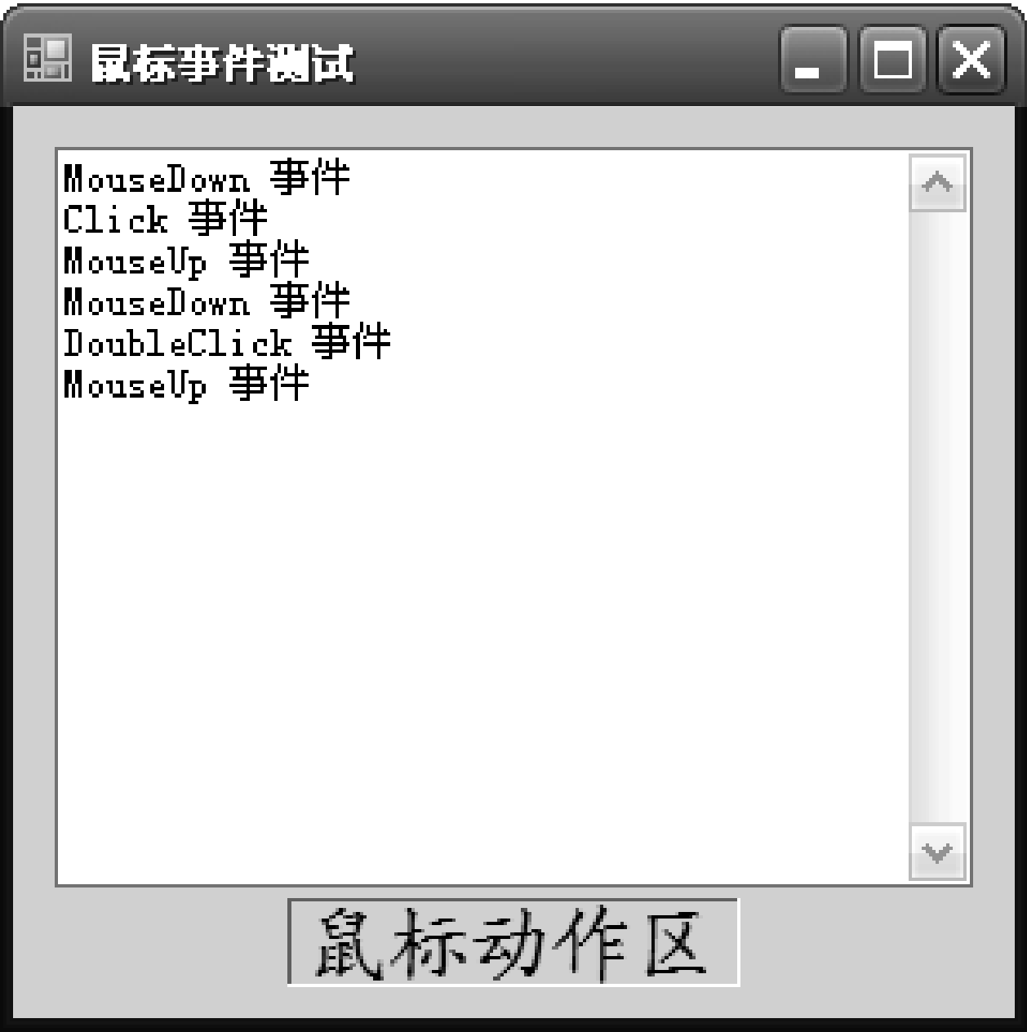
1．鼠标事件
④ 测试结果。
图2.18显示了在“鼠标动作区”中双击鼠标左键后的事件顺序

Slide 47
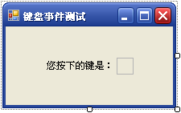
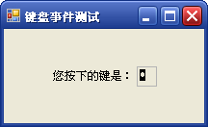
2．键盘事件
【例2.6】 测试键盘事件。
① 新建VB.NET工程，名为KeyEvent。
② 界面设计。
窗体Text属性设为“键盘事件测试”。在窗体上放置一个文本框和一个标签，设置文本框的ReadOnly属性为True，Size属性为“21, 21”；设置标签的Text属性为“您按下的键是：”。设计后的界面效果如图2.19所示。
③ 编写文本框的KeyPress事件代码：
Private Sub TextBox1_KeyPress(ByVal sender As System.Object, ByVal e As
System.Windows.Forms.KeyPressEventArgs) Handles TextBox1.KeyPress
TextBox1.Text = e.KeyChar
End Sub
④ 测试结果。
运行程序，用户在键盘上按任意键，文本框内即时显示用户所按键的键值，如图2.20所示。
图2.20中显示的是用户按下Backspace（退格键）时的情况。

Slide 48
Visual Basic.NET实用教程（第3版）
第2章 Visual Basic.NET可视化程序设计入门
—可视化程序设计举例
主编：郑阿奇

Slide 49
目录
Contents
01
可视化程序设计的一般步骤
1．创建应用程序界面
2．设置窗体和控件的属性
3．编写程序代码
4．保存应用程序
5．运行和调试程序

Slide 50
1．创建应用程序界面
界面是用户和程序交互的桥梁，用VB.NET创建的Windows应用程序界面一般由窗体、按钮、菜单、文本框和图像框等构成。根据程序的功能要求和用户与程序之间的信息交流的需要来确定需要哪些对象，规划界面的布局。

Slide 51
2．设置窗体和控件的属性
根据规划的界面要求设置各个窗体和控件对象的属性，如对象的外观、名称、颜色、大小等。大多数属性的取值既可以在设计时通过属性窗口来设置，也可以在程序运行时通过编程来动态地设置或修改。

Slide 52
3．编写程序代码
采用事件驱动的编程机制，针对窗体中各控件所支持的事件或方法编写代码。当界面设计完成后，就可以通过“代码编辑器”窗口来编写事件过程代码了，以完成对相应事件做出响应和信息处理等任务。

Slide 53
4．保存应用程序
一个VB.NET程序就是一个项目，在建立一个新的应用程序（项目）时，系统要求用户输入项目名称和存放路径，然后根据用户提供的项目名，在指定文件夹中建立一个用项目名命名的子文件夹，并在该子文件夹中保存与应用程序有关的所有文件，包括解决方案文件（.sln）、项目文件（.vbproj）、窗体文件（.vb）等。当打开一个项目（文件）时，与该项目有关的所有文件同时被装载。

Slide 54
5．运行和调试程序
程序设计并保存后，需要调试运行程序以便发现错误。可以选择“调试”→“启动调试”菜单项来运行程序，也可通过工具栏中的“启动调试”（ ）按钮或F5键来运行程序。当运行中出现错误时，VB.NET将在“输出”窗口的“调试”窗口中显示错误信息。若程序没有错误，运行后将在项目所存放的文件夹的“bin”子文件夹中，自动生成应用程序的可执行文件（扩展名为.exe），该可执行文件可以脱离VB.NET环境单独运行。

Slide 55
目录
Contents
02
一个计算圆面积的程序
1．创建应用程序界面
2．设置窗体和控件的属性
3．编写程序代码
4．保存应用程序
5．运行和调试程序

Slide 56
1．创建应用程序界面
（1）创建解决方案和项目。启动VB.NET，选择“文件”→“新建项目”菜单项，“项目类型”选择“Visual Basic/Windows”，“模板”选择“Windows窗体应用程序”，给项目命名为“CircleArea”。确定后，系统新建一个解决方案（默认名是“CircleArea”），该解决方案中包含了项目“CircleArea”，项目中包含一个窗体文件（默认名为Form1.vb），此时屏幕上会出现一个空白窗体。
（2）向窗体中添加控件。使用工具箱在窗体中添加标签（Label）、按钮（Button）和文本框（TextBox）三种控件。
（3）调整、移动和布局控件。按照第2.1.2节例2.1所演示的方法，参照图2.21调整、移动和对齐控件，布局本程序的GUI界面。

Slide 57



2．设置窗体和控件的属性
（1）窗体的标题为“圆面积计算”，因此需将窗体对象Form1的Text属性值设为“圆面积计算”。
（2）当程序启动后，文本框（TextBox1和TextBox2）中应没有文本内容，而文本框在启动后显示的默认内容是由其Text属性值决定的，因此需设置其Text属性值为空（即删除该属性原有的值）。
（3）为了表示文本框的含义，分别在两个文本框左侧添加了一个标签控件，标签显示的文字是由其Text属性决定的，故分别设置标签Label1和Label2的Text属性值为“半径：”和“圆面积：”。
（4）在程序界面中还有两个命令按钮（Button1和Button2），按钮上显示的文字是由其Text属性值决定的，故分别设置Button1和Button2的Text属性值为“计算”和“退出”。

Slide 58
2．设置窗体和控件的属性
各控件的属性设置见表2.10。
对象 | 控件名 | 属性名 | 属性值
Form | Form1 | Text | 圆面积计算
Label | Label1 | Text | 半径：
Label | Label2 | Text | 圆面积：
TextBox | TextBox1 | Text
TextBox | TextBox2 | Text
Button | Button1 | Text | 计算
Button | Button2 | Text | 退出

Slide 59
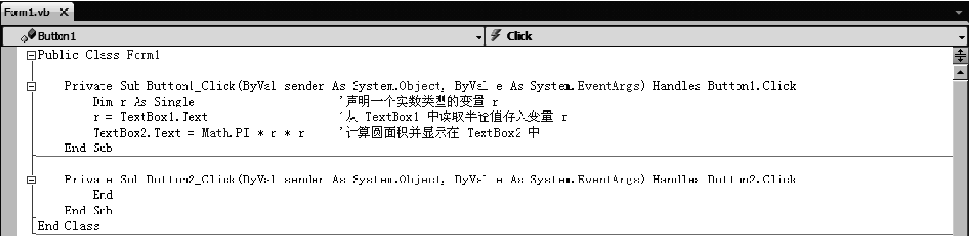
3．编写程序代码
当窗体和控件的布局及其属性设置完成后，下一步就要编写代码来实现功能了。本例中有两个事件要处理，分别是“计算”和“退出”按钮的鼠标单击事件。VB.NET集成开发环境能自动生成事件代码的模板，用户只需进入“代码编辑器”窗口，在生成的模板中添加自己的代码即可，如图2.22所示。

Slide 60
3．编写程序代码
选择Click事件，在 Sub 和 End Sub 语句之间输入下列代码，使单击“计算”按钮时，计算圆面积并在TextBox2文本框中显示结果：
Private Sub Button1_Click(ByVal sender As System.Object, ByVal e As System.EventArgs)
Handles Button1.Click
Dim r As Single ' 声明一个实数类型的变量 r
r = TextBox1.Text ' 从TextBox1 中读取半径值存入变量 r
TextBox2.Text = Math.PI * r * r ' 计算圆面积并显示在 TextBox2 中
End Sub
“退出”按钮的鼠标单击事件代码如下：
Private Sub Button2_Click(ByVal sender As System.Object, ByVal e As System.EventArgs)
Handles Button2.Click
End
End Sub

Slide 61
4．保存应用程序
选择“文件”→“保存”菜单项或单击工具栏上的“保存”按钮，可将正在编辑的代码和设计的窗体存盘；若选择“文件”→“全部保存”菜单项或单击工具栏上的“全部保存”按钮，则可保存当前项目中的所有文件。

Slide 62
5．运行和调试程序
运行程序有如下三种方法：
（1）选择“调试”→“启动调试”菜单项。
（2）单击工具栏中的“运行”按钮 。
（3）按F5键。
运行程序后，即显示用户界面，输入半径值后单击“计算”按钮，“圆面积：”文本框中会显示面积值，如图2.21所示，再单击“退出”按钮，程序即结束，窗口被关闭。

Slide 63
演示完毕，感谢您的聆听

